Slide 1


Real-time OSM
Stefan Eberlein

Slide 2
openrouteservice (ors)
dabei seit ~ ’08 und jetzt Teil des Heidelberg Institute for Geoinformation Technology
bietet eine kostenlose API für Routing | Geocoding | Isochrones | Matrix
basiert vollständig auf offenen Daten
FOSS!

Slide 3
real-time OSM
Problem

Slide 4

real-time OSM
Problem

Slide 5
real-time OSM
Problem
OpenRouteService:
langsames Update der Datenbasis/Graphen

Slide 6



real-time OSM
Neue Anforderungen

Slide 7

real-time OSM
Problem

Slide 8
real-time OSM
Lösung
pro Region eine ORS Instanz
schnellere Graphenupdates

Slide 9
real-time OSM
Lösung
Aktuelle Daten? real-time OSM!

Slide 10
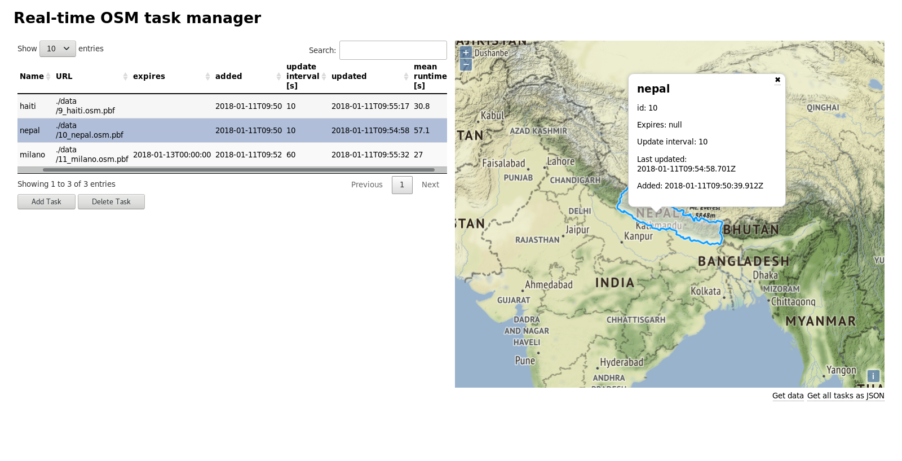

Slide 11
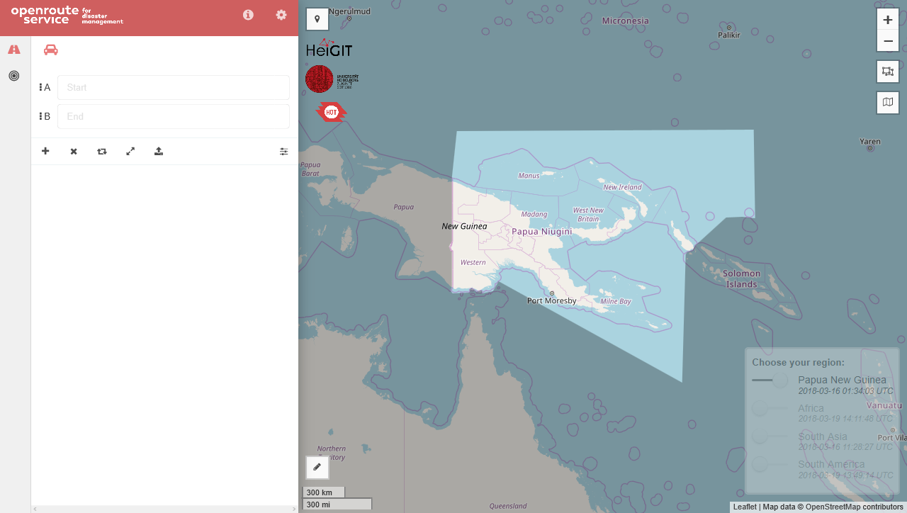

Slide 12
real-time OSM
Technisches
Node.js Server
verwaltet Update-Tasks in sqlite3 Datenbank
hält Daten aktuell
  stellt API bereit
  stellt web frontend zur einfachen Verwaltung bereit

Slide 13
real-time OSM
Updates
finde kleinsten Geofabrik-Extrakt für gewünschtes Gebiet
Zuschneiden auf Wunschgebiet
fortlaufende updates mit osmupdate

Slide 14
real-time OSM
Demo

Slide 15
real-time OSM
Limits
Wunschgebiet größer als Geofabrik-Extrakt?
planet file / osmosis db vorhalten
  overpass abfragen (Limits/Langsam)
Andere Ideen?

Slide 16
real-time OSM
Danke!
https://github.com/GIScience/OSM-realtime-update
http://giscienceblog.uni-hd.de/
stefan.eberlein@fastmail.com

